Slide 1
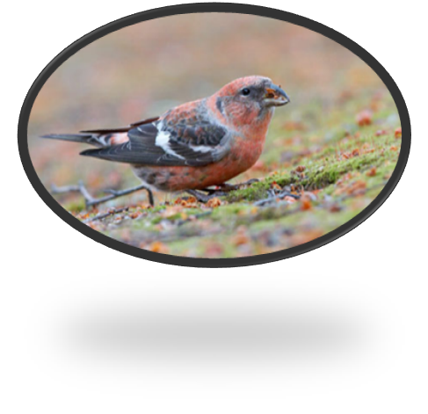
Урок розвитку зв’язного мовлення Про одне і те ж по-різному Науковий опис шишкаря

Slide 2
1. Їх тіло вкрите пір'ям,
І більшість з них літають.
То хто ж оті тварини,
І як їх називають?
2. Хоч гнізда свого не має,
яйця іншим підкладає
та у лісі в холодку
все кує: Ку-ку! Ку-ку!
(Птахи)
(Зозуля)
3. В мене є великий хист,
Я співаю, як артист.
Спів мій радісний усюди
Люблять слухати всі люди.
(Соловей)
4. Швидко скрізь цей птах літає,
безліч мушок поїдає,
за вікном гніздо будує,
тільки в нас він не зимує.
(Ластівка)
5. Довгі ноги, довгий ніс.
Прилетів — обід приніс:
смач­них жабеняток
для своїх маляток.
6. Який птах найважчий в Україні?
(Дрохва)
(Лелека)
7. Озира зимовий ліс,
на морозі чистить ніс.
Для коханих пташеняток
у гніздечку у цей час
пуху, шишок і зерняток
на всю зиму він запас.
(Шишкар)

Slide 3
- Що об'єднує всіх цих тварин?
-Чим вони від­різняються від інших тварин?
- Чому заєць, лисичка, білочка не можуть літати, а птахи можуть?
- Чим вкрито тіло птахів?
- Цікаво, навіщо пташкам пір'я?

Slide 4
ЛЕГЕНДА
Стародавня легенда розказує, що коли Ісус Христос був розп'ятий на хресті, до нього прилеті-ли шишкарі й стали дзьобами виймати колючки з тернового вінця. Намагалися витягти й цвяхи, якими руки й ноги Христа були прибиті до хреста. Але це виявилося їм не під силу, і кінчики дзьобів птахів перехрестилися, а пір'я стало червоним, коли на нього попала кров Христа. За це в деяких країнах шишкарів кличуть "Христовими птахами".

Slide 5
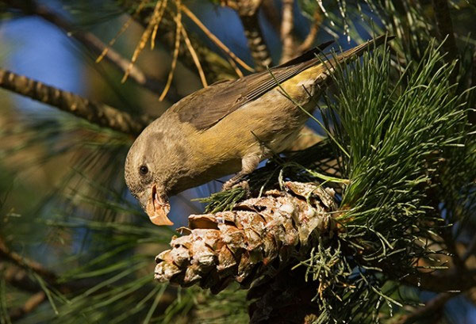
САМКА

Slide 6
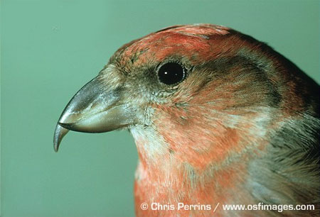
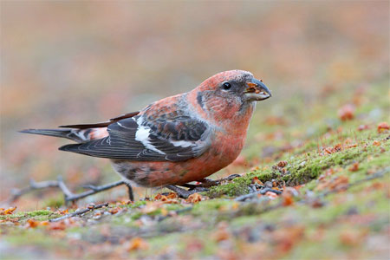
САМЕЦЬ

Slide 7
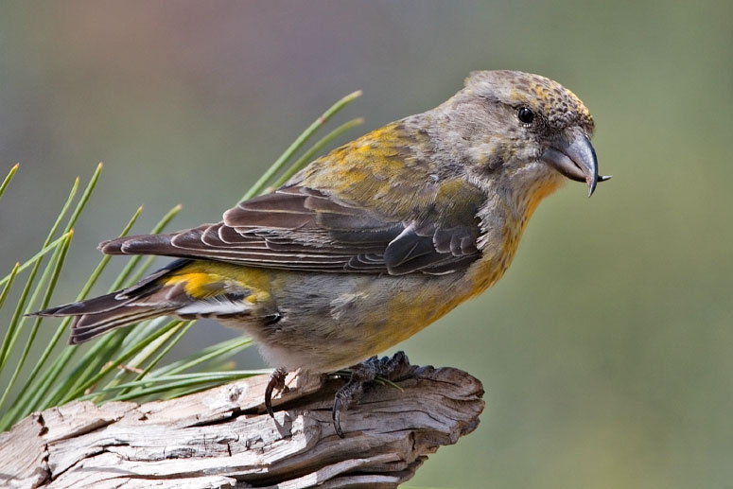

Slide 8
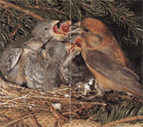

Slide 9
Словникова робота
Оперення
Голова
Ноги
Хвіст
Пір’я

Slide 10
Шишкар звичайний – представник в'юрко-вих. Розміром він трохи більший за снігура. Довжи-на тіла 14 — 20 см, вага до 29 — 58 г. В Україні по-ширені: шишкар сосновий , залітний зимовий птах північних областей; шишкар ялиновий , осілий птах Карпат, Криму і залітний — решти території; шиш-кар білокрилий, рідкісний залітний зимовий птах північних областей.
Забарвлення старих птахів – яскраво-червоне в самців і жовтувато-оранжеве або зеленкувато-жовте – в молоді і самок, з темними крилами та хвостами. Їх легко впізнати за великими дзьобами, в яких верхня частина загнута вниз, а нижня вгору. Дзьоб для птаха — не прикраса. У кожного виду птахів

Slide 11
він сформувався під впливом того чи іншого способу живлення. Дзьоб шишкарів пристосований видовбувати насіння із шишок хвойних рослин.
Гніздиться птах у ялинових лісах, де мостить гніз-до на верхівці під кудлатою гілкою, яка захищає його від дощу та снігу. У таке затишне гніздо, вимо-щене мохом, вовною та пухом, у лютому – березні, коли в лісі ще лежить сніг, а інколи бувають люті морози, самка відкладає 4–5 яєць. У цей час самець годує самку. Через два тижні вилуплюються пта-шенята. Самець приносить їжу і для них.
Шишкар живиться насінням хвойних дерев, дуже майстерно витягає їх з шишок. За це він і дістав назву шишкаря. Ялинове насіння - основна, але не єдина їжа шишкаря.

Slide 12
Вони охоче лущать шишки сосни й модрини, обри-вають бруньки хвойних дерев, добувають комах, а також віддирають шматочки кори на зараженій малими короїдами ялині. Птахи дістають з-під неї личинок і жуків. Добувати насіння йому допомагає перехрещений дзьоб. Оскільки шишки у ялин дос-тигають кожного року і починають розкриватися саме взимку, їжі для дорослих птахів і пташенят вистачає. Завдяки харчуванню насінням хвойних дерев, тіло шишкаря настільки просочується смо-лою, що понад десять років може лежати в землі, наче мумія, не піддаючись гниттю.
Шишкарі – гарні і корисні птахи, бо, збива-ючи шишки, вони сприяють розповсюдженню насіння ялини.

Slide 13
Оперення – яскраво-червоне в самців і жовту- вато-оранжеве або зеленкувато-жовте – в молоді і самок
Тіло – розміром він трохи більший за снігура
Хвіст і крила - темні
Голівка – невеличка
Дзьоб - верхня частина загнута вниз, а нижня вгору

Slide 14
Зачин | Шишкар — це невеликий птах, який мостить гніздо на вер-хівці дерев. Живе він у ялинових лісах.
Основна частина | 1. Якого розміру в нього тіло? 2. Яке оперення має шишкар? 3. Які в нього спинка і крила? Яка голівка? 4. Які дзьоб ? 5. Які у шишкаря лапи? 6. Який в нього хвіст?
Кінцівка | Яку користь приносить шишкар?

Slide 15
Перевірка написаного
Пам'ятка
1. | Чи є у творі зачин?
2. | Чи виділена кожна частина в абзац?
3. | Чи достатньо розкрита основна частина? Чи послідовно розміщені речення? Чи вдалі переходи від однієї частини до другої?
4. | Чи правильно пов'язані між собою речення? Чи не повторюються одні й ті самі слова та вирази? Можливо, потрібно замінити деякі з них більш вда­лими?
5. | Чи відповідає назва твору його змісту? Чи немає зайвих слів або речень, що не стосуються теми?
6. | Чи є у творі кінцівка? Постарайся, щоб останнє речення зробило текст завершеним.
7. | Чи не пропустив букву, чи правильно написав слова, поставив знак у кінці речення? Не впевнений, запитай у вчителя.

